Slide 1
Part 7 bao gồm 3 phần:
Văn bản
Câu hỏi
Đáp án
Time: 55 phút/ 54 câu => 1 câu = ? giây

Slide 2
Để làm được Part 7 yêu cầu 4 điều kiện:
Từ vựng ~ 50%
Kỹ năng làm bài ~ 30%
Kinh nghiệm làm bài (tránh đáp án bẫy) ~ 10%
Tư duy ~ 10%
Thể lực

Slide 3
Các bước làm bài
1) Xác định thể loại văn bản: Đọc sau chữ the following …
2) Xác định tình huống:
Xác định người gửi, người nhận
Đọc tiêu đề
Đọc 2 dòng đầu
3) Đọc (dịch) và xác định dạng câu hỏi => cách làm cho từng dạng
4) Đọc văn bản
5) Chọn đáp án

Slide 4


Slide 5



Slide 6

Các dạng câu hỏi
Ý chính
Thông tin chi tiết
NOT/ TRUE, suy luận
Đồng nghĩa
Chèn câu
Giải thích ý nghĩa của câu

Slide 7
1) Câu hỏi mục đích chính:
Dạng câu hỏi này thường sẽ có những từ như:
“Main topic”
“Mainly discuss”
“Main purpose”
“Why … written/write”

Slide 8
Cách làm:
Đọc và dịch câu hỏi
Đọc 4 đáp án
Đọc 2, 3 câu đầu / Nếu không có đọc câu cuối
Chọn đáp án
Lưu ý:
Dạng letter: I am writing to …
Dạng email: subject, re, …

Slide 9
2) Hỏi về thông tin chi tiết
Các câu hỏi này thường là câu hỏi:
Wh- ( bắt đầu với who/ when/ where/ what/ which/ how…) và từ khóa chi tiết

Slide 10
Cách làm:
Đọc và dịch câu hỏi
Xác định keyword chi tiết trong câu hỏi.
Scan từ khóa trên bài
Dịch đoạn thông tin có chứa key word. (skimming)
Chọn đáp án.

Slide 11
3) Dạng thông tin chung
Dạng câu hỏi này thường sẽ có những từ như :
“stated” (được nêu ra),
“mentioned” (được đề cập),
“indicated” (được chỉ ra),
“true” (đúng)
“NOT” (không đúng) trong câu hỏi.

Slide 12
Cách làm:
Đọc và dịch câu hỏi
Lưu ý thông tin được hỏi: Thông tin chung hoặc thông tin chi tiết
Nếu là Thông tin chi tiết thì làm giống Dạng chi tiết, ngược lại:
Đọc 4 đáp án
Scan 4 đáp án lên bài (chọn đáp án chứa keyword: tên riêng, số, … cho dễ scan)
Chọn đáp án

Slide 13
4) Dạng câu hỏi suy luận
Dạng câu hỏi này thường sẽ có những từ như:
“imply” (ngụ ý),
“infer” (suy ra, gợi ý),
“expect” (dự đoán),
“suggest” (gợi ý) ,
“probably” (có thể),
“most likely” (có khả năng)
Cách làm:

Slide 14
Cách làm:
Đọc và dịch câu hỏi
Xác định keyword trong câu hỏi
Đọc thông tin liên quan tới keyword
Suy luận ra đáp án

Slide 15
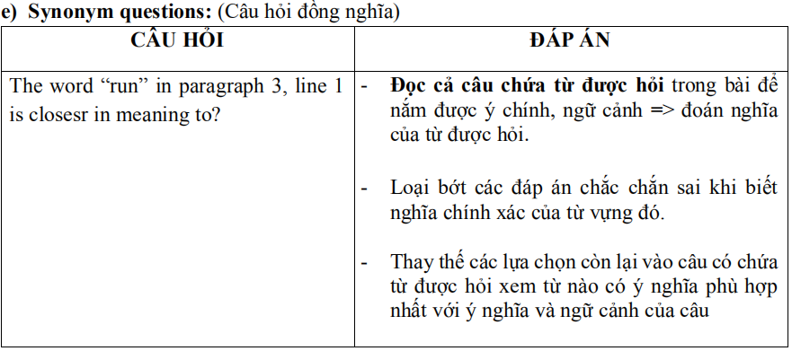
Notes:
Dấu hiệu: đặ trong dấu “”
Cách làm:
B1: đọc cả câu chứa từ được hỏi trong bài để nắm được ý chính, ngữ cảnh => đoán nghiã từ được hỏi
B2: Loại bớt đáp án chắc chắn sai khi đã biết nghĩa của từ vựng đó
B3: Thay thế các từ còn lại vào câu có chưuas từ được hỏi => hợp nghĩa hay không

Slide 16
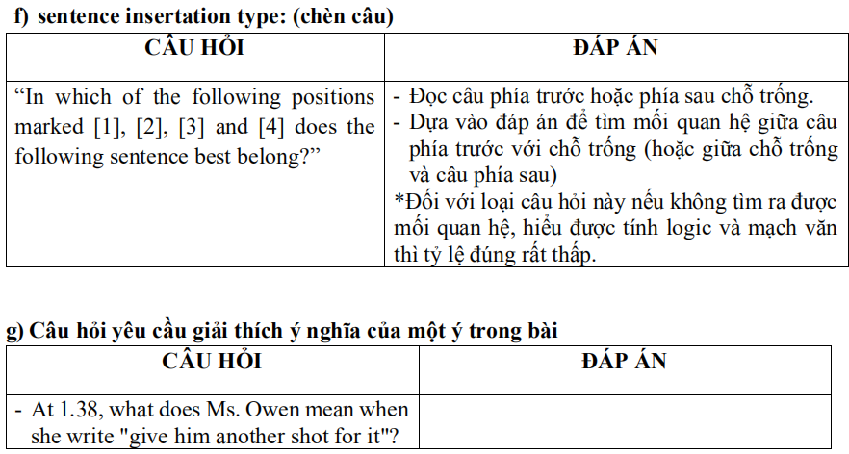
Notes:
DH: đặt trong dấu [ ]
Cách làm:
B1: đọc câu sẽ được chèn
B2: đọc phía trước phía sau chỗ trống
B3: dựa vào đáp án để tìm mối quan hệ giữa câu phía trước, câu phía sau và chỗ trống.
Yêu cầu: phải tìm được mối quan hệ, hiểu được tính logic.

Slide 17
Notes:
DH: đặt trong dấu “”
Cách làm: tương tự dạng chèn câu
B1: đọc câu được yêu cầu giải thích ý nghĩa
B2: đọc phía trước phía sau câu đó
B3: suy luận và chọn đáp án
Yêu cầu: phải tìm được mối quan hệ, hiểu được tính logic.

Slide 18
Band 400+,500+
Không làm hết 5 câu.
Tìm và xác định câu nào là câu dành cho band 400+, 500+
Dạng câu mục đích chính
Dạng câu chi tiết
Dạng câu từ đồng nghĩa.
Giải thích ý nghĩa
Thông tin chung (nếu còn thời gian)
Số lượng câu hỏi cho band 400+,500+ sẽ rơi vào 1 – 2 câu/1 đoạn

Slide 19
Thứ tự ưu tiên trả lời câu hỏi
Câu hỏi liên quan đến chi tiết
Câu hỏi liên quan đến từ vựng và giải thích ý nghĩa của câu
Câu hỏi liên quan đến mục đích của bài
Câu hỏi Thông tin chung
Suy luận

